Slide 1
SOSIALISASI KETASPENAN
Bagi ASN yang memasuki BUP
(Batas Usia Pensiun)
Samarinda, 14 Agustus 2020

Slide 2
PROGRAM YANG DIKELOLA
Tabungan Hari Tua
Pensiun
Jaminan Kecelakaan Kerja
Didirikan pada 17 April 1963, PT TASPEN (PERSERO) merupakan BUMN yang dipercaya oleh pemerintah untuk mengelola program JAMINAN SOSIAL bagi APARATUR SIPIL NEGARA di Indonesia.
Jaminan Kematian

Slide 3
PROGRAM
TABUNGAN HARI TUA

Slide 4
TABUNGAN HARI TUA PROGRAM TABUNGAN HARI TUA
PENSIUN PROGRAM PENSIUN
PP NOMOR 25 TAHUN 1981
UU NOMOR 11 TAHUN 1969
KEPESERTAAN
Bersifat Wajib
PNS
Pejabat
Negara
Pimpinan /
Anggota DPR
Pensiun Pegawai Negeri Sipil Pusat dan Daerah Otonom,
Pensiun Pejabat Negara, Penerima Tunjangan Veteran, Penerima Tunjangan Dana Kehormatan
IURAN
3,25 % x Penghasilan
4,75 % x Penghasilan
IURAN DIBAYAR OLEH PESERTA

Slide 5
MANFAAT
TABUNGAN HARI TUA
1
2
3
BUP
MD
BERHENTI
MENCAPAI
BATAS USIA PENSIUN
MENINGGAL
DUNIA
BERHENTI BUKAN KARENA
PENSIUN/KELUAR

Slide 6
BERHENTI KARENA PENSIUN
Gaji Pokok :
- 1997 = Rp. 593.800,-
- 2015 = Rp. 4.568.800,-
1. Tanggal Lahir | = | 20-09-1960
2. Mulai Bekerja | = | 01-03-1982
3. Status Keluarga | = | 1 Isteri dan 2 Anak
4. Gaji Pokok / Golongan | = | Rp. 4.568.800,- / III/d
5. Berhenti Pensiun | = | 30-09-2018
RUMUS = (0,60 X MI1 X P1) + (0,60 X MI2 X (P2 – P1))
MI1
MI2
= 01-03-1982 S/D 30-09-2018 = 36 th 07 bulan = 36,58
= 01-01-2001 S/D 30-09-2018 = 17 th 09 bulan = 17,75
- P2
= Gaji Pokok + Tunj. Keluarga (tabel Gaji Pokok Tahun 2015)
= Rp. 5.208.432,-
= Gaji Pokok + Tunj. Keluarga (tabel Gapok Pokok Tahun 1997)
= Rp. 676.932,-
- P1
HAK ASURANSI = ( 0,60 X 36,58 X Rp. 676.932 ) +
( 0,60 X 17,75 X (Rp. 5.208.432,- - Rp. 676.932,-))
= Rp. 14.857.304,- + Rp. 48.260.475,-
= Rp. 63.117.779,-
BESAR MANFAAT THT = Rp. 63.117.779,-

Slide 7
MANFAAT UNTUK AHLI WARIS
BAGI ASN YANG MENINGGAL DUNIA
❶ TABUNGAN HARI TUA
❷ ASURANSI KEMATIAN (2 kali penghasilan)
❸ JAMINAN KEMATIAN :
Santunan sekaligus Rp.15 Juta
Uang Duka Wafat Rp. 3 X gapok
Bantuan Penguburan Rp. 7.5 Juta
Bantuan Beasiswa* Rp. 15 juta
*Maksimal 2 orang anak

Slide 8
MANFAAT BAGI ASN
YANG BERHENTI BUKAN KARENA PENSIUN / KELUAR
1
2
THT
PENS
NILAI TUNAI
TABUNGAN HARI TUA
PENGEMBALIAN
IURAN PENSIUN

Slide 9
PROGRAM PENSIUN

Slide 10
MANFAAT PENSIUN
PENSIUN SENDIRI
PENSIUN JANDA/DUDA/
YATIM PIATU
PENSIUN TERUSAN

Slide 11
GOLONGAN |  |  |  |  | = | III/ d
PENSIUN POKOK |  |  |  |  | = | Rp. 2.938.500,-
KODE JIWA |  |  |  |  | = | 1101
A. PERINCIAN HAK PENSIUN
1. Pensiun Pokok | = |  | Rp. | 2.938.500,-
2. Tunjangan Istri (10 %) | = |  | Rp. | 293.850,- |  |  | (10 % X Penpok)
3. Tunjangan Anak (@ 2 %) | = |  | Rp. | 58.770,- |  |  | ( 2 % X Penpok)
4. Tunj.Beras (@ Rp. 72.420,-) | = |  | Rp. | 217.260,- |  |  | ( 3 X Rp. 72.420,-)
5. Tunj.Khusus PPh Pasal 21 | = |  | Rp. | 0,-
6. Pembulatan | = |  | Rp. | 42,- |  | +
Jumlah Kotor = Rp 3.508.422,-
POTONGAN-POTONGAN PPh Pasal 21 |  | = | Rp. | 0,-
2. BPJS Kesehatan |  | = | Rp. | 65.822,- + |  |  | {2 %X (Penpok +Tj.Istri +Tj.Anak)}
Jumlah Potongan |  | = | Rp. | 65.822,-
C. JUMLAH DIBAYARKAN
= Rp. 3.442.600,-
*) Tunjangan Beras 1 jiwa = 10 kg

Slide 12
MANFAAT APABILA PENSIUN SENDIRI MENINGGAL DUNIA
ASURANSI KEMATIAN
UANG DUKA WAFAT
PENSIUN TERUSAN
PENSIUN JANDA/DUDA/YATIM PIATU

Slide 13
MANFAAT APABILA PENSIUN JANDA/DUDA
MENINGGAL DUNIA
ASURANSI KEMATIAN
UANG DUKA WAFAT
PENSIUN YATIM/PIATU

Slide 14
MANFAAT APABILA PENSIUN YATIM / PIATU
MENINGGAL DUNIA
ASURANSI KEMATIAN
PENSIUN YATIM/PIATU*
*Jika Masih Ada Yatim/Piatu yang Berhak

Slide 15
KEWAJIBAN PENERIMA PENSIUN
1. MEMBAYAR IURAN SEBESAR 8% DARI PENGHASILAN*
2. MENYAMPAIKAN DATA KEPESERTAAN DAN KELUARGANYA*
3. MENYAMPAIKAN DATA MUTASI, APABILA:
ISTRI/SUAMI MD ATAU CERAI/MENIKAH LAGI
ANAK TERTUNJANG MD/BEKERJA/MENIKAH
PINDAH KANTOR BAYAR PENSIUN/TEMPAT TINGGAL
4. MENYAMPAIKAN DATA KEPESERTAAN DAN KELUARGANYA (SPTB)
5. MELAKUKAN PEREKAMAN DATA BIOMETRIK (ENROLMENT)
6. MELAKUKAN OTENTIKASI BERKALA
*) Pada Waktu Masih Aktif Sebagai PNS

Slide 16
1. PENERIMA PENSIUN MD
BERAKHIRNYA
HAK PENSIUN
2. TANPA SEIZIN PEMERINTAH MENJADI
ANGGOTA TENTARA/PEGAWAI NEGARA
ASING/WNA
3. TERLIBAT SUATU GERAKAN YANG
BERTENTANGAN DENGAN HALUAN NEGARA
4. TERBUKTI BAHWA DATA-DATA YANG
DIAJUKAN UNTUK PENETAPAN PEMBERIAN
PENSIUN TIDAK BENAR (PALSU)
5. PENERIMA PENSIUN JANDA/DUDA
MENIKAH LAGI
(Dapat Dibayarkan Kembali setelah
pernikannya terputus)
Undang-Undang No. 11 Tahun 1969

Slide 17
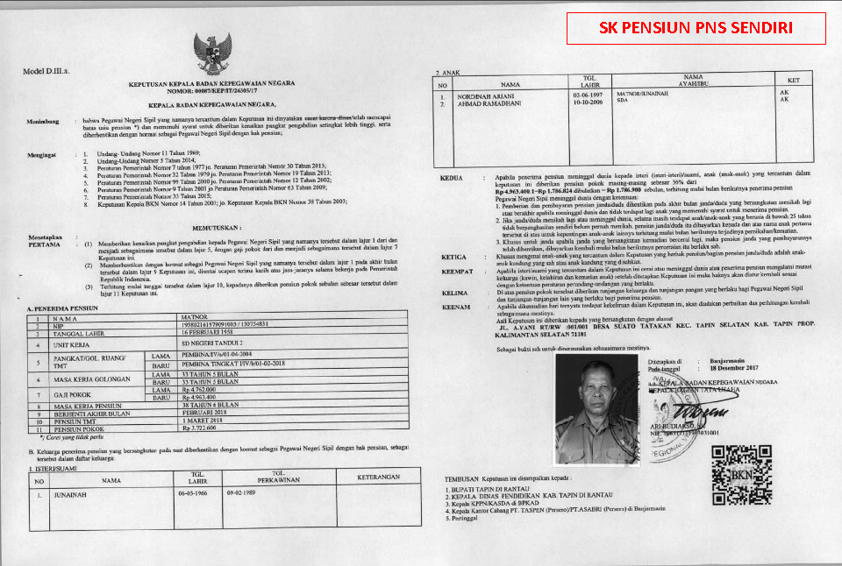

Slide 18
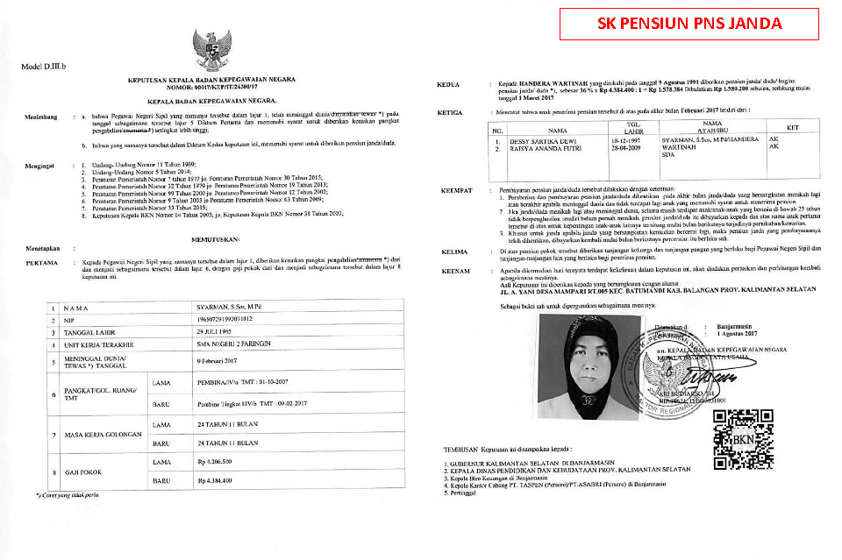

Slide 19
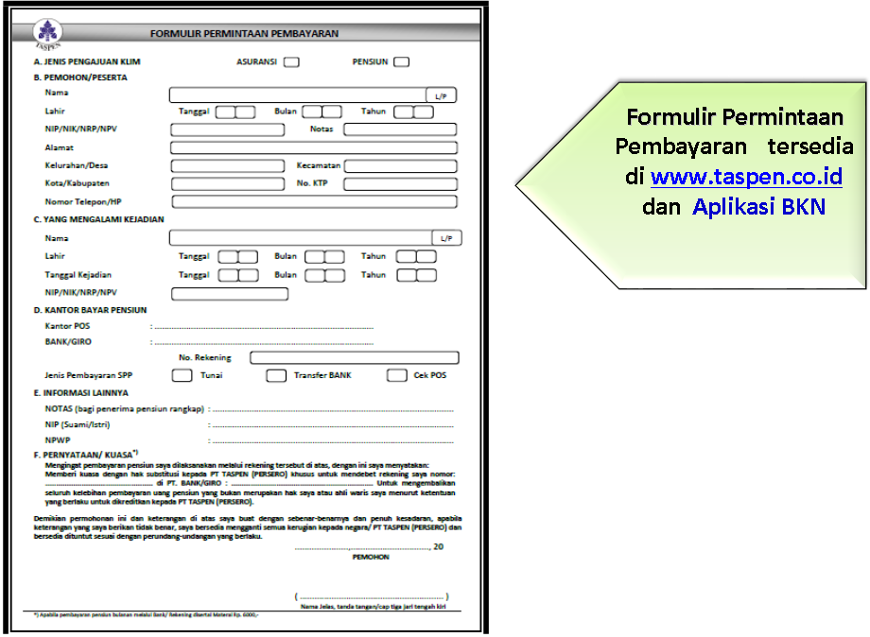

Slide 20
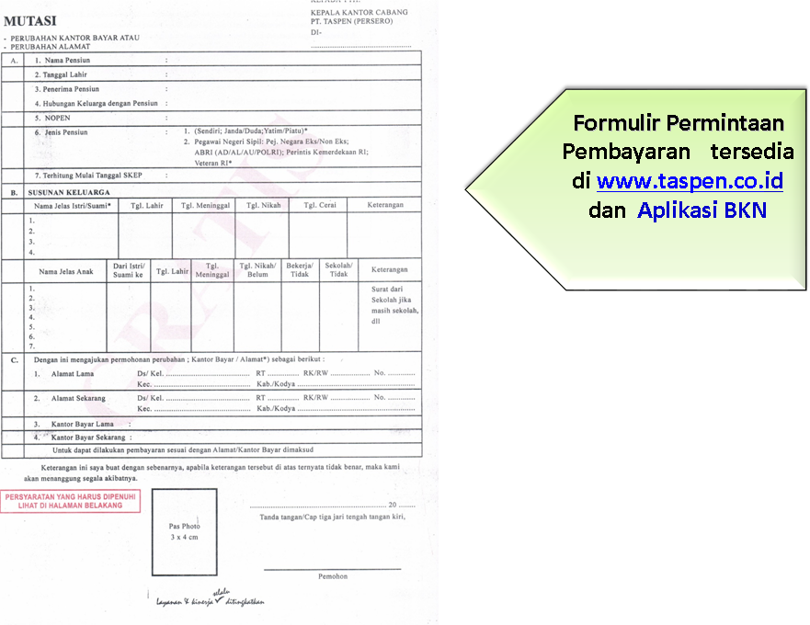

Slide 21
Persyaratan Klim THT & Pensiun
Formulir Permintaan Pembayaran (FPP)
Ft copy SK Pensiun/Pertimbangan Teknis
Ft copy KTP
Ft copy NPWP
Ft copy Rekening
Surat Keterangan Penghentian Pembayaran (SKPP)
Pas poto Ukuran 3 x 4

Slide 22
Persyaratan Klim Askem jika keluarga Peserta Meninggal Dunia
Formulir Permintaan Pembayaran (FPP)
Asli Kutipan Perincian Penerimaan Gaji(KPPG) (bagi Pegawai / ASN yang masih Aktif)
Ft copy surat kematian (Legalisir lurah/rumah sakit)
Ft copy surat Nikah (Legalisir KUA)
Ft copy Indentitas ( KTP/SIM )
Ft copy Rekening tabungan pemohon
Akte kelahiran ( jika yang meninggal anak )

Slide 23
Persyaratan Klim UDW
Formulir Permintaan Pembayaran (FPP)
Ft copy SK Pensiun
Ft copy surat kematian (Legalisir lurah/rumah sakit)
Ft copy surat Nikah (Legalisir KUA)
Ft copy Indentitas ( KTP/SIM )
Ft copy Rekening tabungan pemohon
Ft copy KARIP

Slide 24
Persyaratan Klim Janda/Duda
Formulir Permintaan Pembayaran (FPP)
Asli dan Ft copy SK Pensiun
Asli dan Ft copy SKPP (KPPN/Pemda
( Bagi PNS yang meninggal Aktif)
4. Surat Pengesahan tanda bukti diri (SPTB) yang disahkan Lurah/Kepala Desa
5. Ft copy Indentitas ( KTP/SIM )
6. Ft copy Rekening tabungan pemohon
7. Pas foto ukuran 3 x 4

Slide 25
Persyaratan Klim Yatim-Piatu
Formulir Permintaan Pembayaran (FPP)
Asli dan Ft copy SK Pensiun
Asli dan Ft copy SKPP (KPPN/Pemda)
( Bagi PNS yang meninggal Aktif)
4. Surat Pengesahan tanda bukti diri (SPTB) yang disahkan Lurah/Kepala Desa
Surat Ket. Belum menikah dan belum bekerja yg disahkan Lurah/kepala desa
Ft copy Indentitas ( KTP/SIM )
7. Ft copy Rekening tabungan pemohon
8. Pas foto ukuran 3 x 4

Slide 26
KONTAK PERSON KC. TASPEN SAMARINDA
SUTARGO 08164530996
HERI PAMUDJI 08123336627
RYANTIO 0812 5491 503

